Slide 1
전자제품 재고관리 ERP 시스템

Slide 2
로그인화면

Slide 3
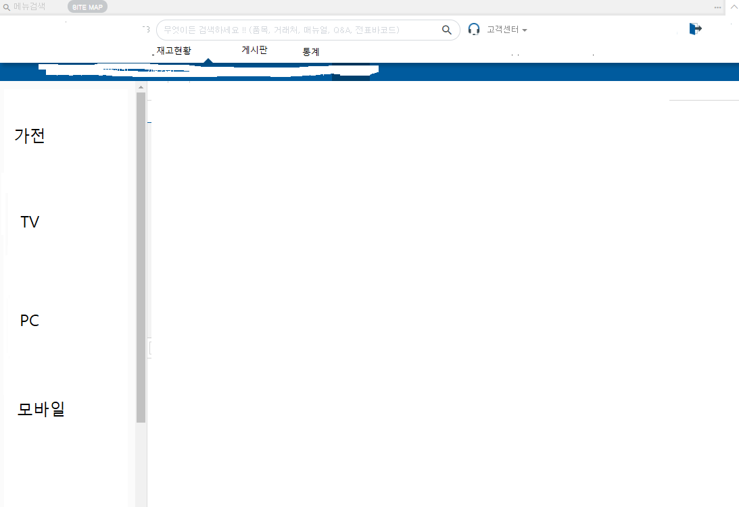
카테고리 헤더 부분
- 설명
1
헤더부분은 고정,
파일 따로 만들어서 수입.

Slide 4
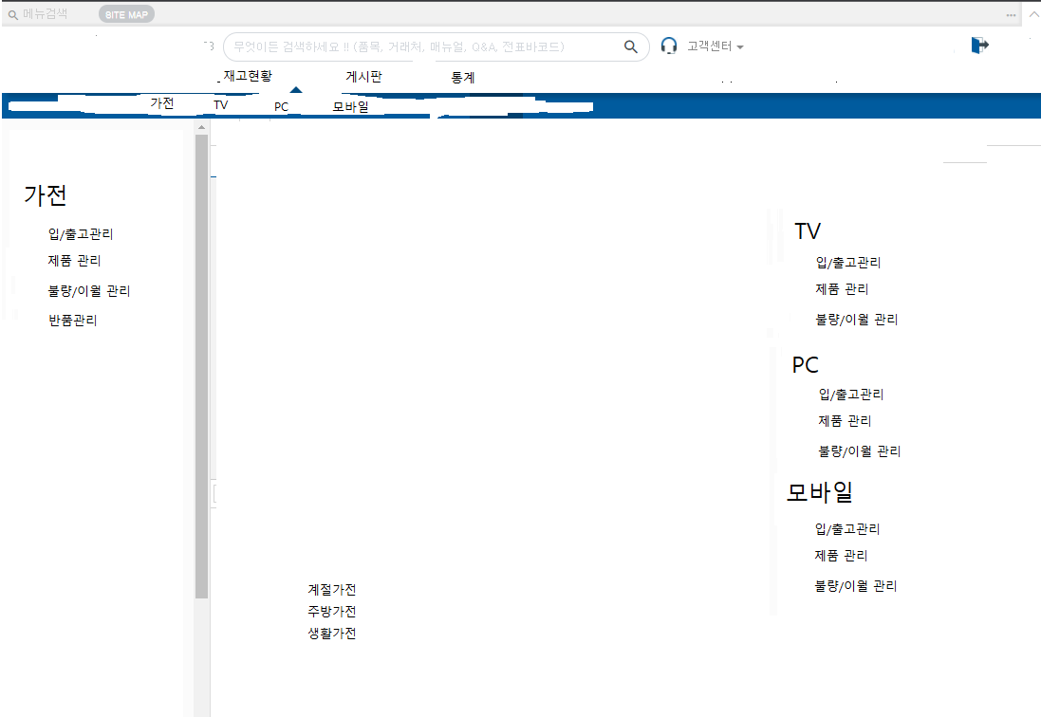
메뉴구성 화면

Slide 5
로그인화면

Slide 6
로그인화면

Slide 7
로그인화면

